Slide 1
স্বা
গ
ত
ম
8/27/2021

Slide 2
উপস্থাপনায়
বিষয়ঃ রসায়ন-১
শ্রেণিঃ নবম ভোকেশনাল-২০২১
রসায়ন অ্যাসাইনমেন্ট-০২
ষষ্ঠ সপ্তাহ
মোঃ সাজ্জাদ হোসেন
সহকারী শিক্ষক (পদার্থ বিজ্ঞান )
সোনারগাঁ পাইলট বালিকা উচ্চ বিদ্যালয় , সোনারগাঁ , নারায়ণগঞ্জ
মুঠোফোনঃ ০১৯২৭-৪৭৩৩০৬
8/27/2021
sazzadhossen954@gmail.com
2

Slide 3
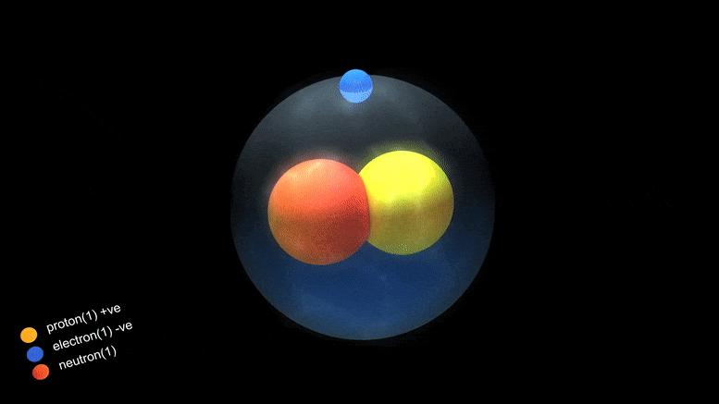
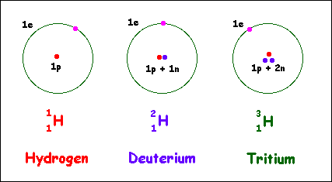
ছবিতে কি দেখতে পাচ্ছো?
8/27/2021

Slide 4
Chemistry-1 Assignment
02
নবম ভোক
ষষ্ঠ সপ্তাহ
8/27/2021

Slide 5
“পরমাণুর আইসোটোপ বিশ্লেষণ’’
8/27/2021

Slide 6
শিখনফল
উক্ত পাঠ শেষে শিক্ষার্থীরা - - -
পরমাণুতে ইলেকট্রণ, প্রোটন, নিউট্রন সংখ্যা হিসাব করতে পারবে।
পারমাণবিক সংখ্যা, ভর সংখ্যা, আপেক্ষিক পারমানিক ভর সংখ্যা ব্যাখ্যা করতে পারবে।
আইসোটোপের ব্যবহার বর্ণনা করতে পারবে।
8/27/2021

Slide 7
নির্দেশক
০১. আইসোটোপের ধারণা।
০২. ${}_{3}^{7}{Li}$ $ও {}_{4}^{9}{Be} এর ইলেকট্রন প্রোটন ও ভরসংখ্যা নির্ণয়$।
০৩. $আইসোটোপের ব্যবহার।$
8/27/2021

Slide 9
ক. আইসোটোপের ধারণা। [৪]
উদাহরণসহ নির্ভুল্ভাবে আইসোটোপের ধারণা লিখলে।
আইসোটোপঃ যে সকল পরমাণুর প্রোটন সংখ্যা একই কিন্তু ভরসংখ্যা ও নিউট্রন সংখ্যা ভিন্ন তাদেরকে পরস্পরের আইসোটোপ বলে।
সকল মৌলিক পদার্থ অসংখ্য পরমাণুর সমন্বয়ে গঠিত। স্বাভাবিক ভাবে একটি মৌলের সব পরমাণুর ভর, আকার, প্রোটন সংখ্যা, নিউট্রন সংখ্যা ও ভরসং একই। কিন্তু কোনো একটি মৌলিক পদার্থের মধ্যে অবস্থিত বিভিন্ন পরমাণুর মধ্যে অল্প কিছু সংখ্যক পরমাণুর নিউট্রন সংখ্যা ও ভর সংখ্যা এক নয় , ভিন্ন। এরাই হলো একে অপরের আইসোটোপ।
উদাহরণঃ
কার্বনের তিনটি আইসোটোপ হলোঃ $i. {}_{6}^{12}C$
$ii. {}_{6}^{13}C$
$iii. {}_{6}^{14}C$
এদের সকলের প্রোটন সংখ্যা ৬ কিন্তু ভরসংখ্যা যথাক্রমে, ১২, ১৩, ১৪। এবং নিইউট্রন সংখ্যা যথাক্রমে ৬, ৭ ও ৮ টি। তাই এরা পরস্পরের আইসোটোপ।
আবার, হাইড্রোজেনের তিনটি আইসোটোপ যথাক্রমে,
হাইড্রোজেন বা প্রোটিয়াম (${}_{1}^{1}H$) যার প্রোটন সংখ্যা 1, ভরসংখ্যা 1 এবং নিউট্রন সংখ্যা 0।
ডিউটেরিয়াম (${}_{1}^{2}H$) যার প্রোটন সংখ্যা 1, ভরসংখ্যা 2 এবং নিউট্রন সংখ্যা 1।
ট্রিটিয়াম (${}_{1}^{3}H$) যার প্রোটন সংখ্যা 1, ভরসংখ্যা 3 এবং নিউট্রন সংখ্যা 2।
8/27/2021

Slide 10
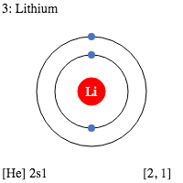
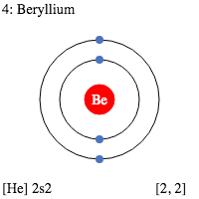
2. ${}_{3}^{7}{Li}$ $ও {}_{4}^{9}{Be} এর ইলেকট্রন প্রোটন ও ভরসংখ্যা নির্ণয়$।
নির্দেশিত মৌল দুটির ইলেকট্রন, প্রোটোন ও ভরসংখ্যা সঠিকভাবে লিখলে।
লিথিয়ামঃ
লিথিয়াম মৌলটির ইলেক্ট্রন বিন্যাসঃ $1S^{2}2S^{1}$
প্রোটন সংখ্যাঃ দেওয়া আছে, লিথিয়ামের প্রোটোন সংখ্যাঃ 3
ইলেকট্রন সংখ্যাঃ
আমরা জানি, কোনো মৌলের ইলেকট্রন সংখ্যা এর প্রোটোন সংখ্যা সমান তাই মৌলটির ইলেকট্রন সংখ্যাঃ 3
ভরসংখ্যাঃ দেওয়া আছে, মৌলটির ভরসংখ্যাঃ 7
নিউট্রন সংখ্যাঃ
আমরা জানি, কোনো মৌলের নিউট্রন সংখ্যা = ভরসংখ্যা – প্রোটন সংখ্যা = 7- 3 = 4
বেরিলিয়ামঃ
বেরিলিয়ামের ইলেকট্রন বিন্যাসঃ $1S^{2}2S^{2}$
প্রোটন সংখ্যাঃ দেওয়া আছে, বেরিলিয়ামের প্রোটন সংখ্যাঃ 8
ইলেকট্রন সংখ্যাঃ
আমরা জানি, কোনো মৌলের ইলেকট্রন সংখ্যা এর প্রোটোন সংখ্যা সমান তাই মৌলটির ইলেকট্রন সংখ্যাঃ 8
ভরসংখ্যাঃ বেরিলিয়ামের ভরসংখ্যাঃ 9
নিউট্রন সংখ্যাঃ
আমরা জানি, কোনো মৌলের নিউট্রন সংখ্যা = ভরসংখ্যা – প্রোটন সংখ্যা = 9 - 4 = 5
$${}_{3}^{7}{Li}$$
$${}_{4}^{9}{Be}$$
8/28/2021

Slide 11
৩. আইসোটোপের ব্যবহার।[৪]
উদাহরণ সহ আইসোটোপের ৬টি ব্যবহার লিখলে।
তেজস্ক্রিয় আইসোটোপঃ
মৌলের যে সমস্ত আইসোটোপ বিভিন্ন ধরনের রশ্মি (α, β, γ) বিকিরণ করে অন্য মৌলের পরমাণুতে পরিণত হয় তাদেরকে তেজস্ক্রিয় আইসোটোপ বলে। যেমন - ⁹⁹Tc, ⁶⁰Co ইত্যাদি। এদের মধ্যে কিছু আইসোটোপ প্রকৃতিতে এবং কিছু আইসোটোপকে পরীক্ষাগারে বানানো হয়েছে।

Slide 12
তেজস্ক্রিয় আইসোটোপের ব্যবহারঃ

Slide 13
রসায়নে ব্যবহারঃ
রসায়নে তেজস্ক্রিয় আইসোটোপের ব্যবহার বহু সম্বভাবনার জন্ম দিয়েছে। তেজস্ক্রিয় আইসোটোপ ব্যবহারে বহু সাংশ্লেষিক উপাদান প্রস্তুত করা সম্ভব হয়েছে। রাসায়নিক বিক্রিয়ার হার, পদার্থের অণুর গঠন, দ্রবণীয়তা, অনুঘটন বা প্রভাবক ইত্যাদি বিষয়ে গবেষণা এই আইসটোপের সাহায্যে সহজলভ্য হয়েছে।

Slide 14
শিল্পজগতে ব্যবহারঃ
তেজস্ক্রিয় আইসোটোপের সাহায্যে ধাতু দিয়ে তৈরি দেয়াল বা প্লেটের বেধ অতি সহজেই মাপা যেতে পারে। মোটর গাড়ির টায়ার, ঘরবাড়ি রং করার রঙয়ে এই আইসোটোপ ব্যবহার করা হয়। গাঁথুনির কংক্রিট কতখানি মজবুত বা টেকসি তা নির্ধারনের সমস্ত কার্যে পর্যবেক্ষক আইসোটোপ ব্যবহার করা হয়। কারখানার কর্মরত শ্রমিকদের দূর্ঘটনার হাত থেকে বাঁচাতে রেডিও আইসোটাওপ ব্যবহার করা হয়।

Slide 15
একক কাজ
এসাইনমেন্টটি নিজে করবে
8/27/2021

Slide 16
বাড়ির কাজ
এসাইনমেন্টের কাজ শেষ করে আগামীদিন জমা দিবে এবং নতুন আরেকটি এসাইনমেন্ট করবে।
8/27/2021

Slide 17
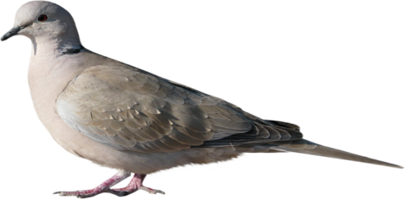
ধন্যবাদ
8/27/2021
sazzadhossen954@gmail.com

